Slide 1
Menjelasakan Tentang Alat - alat dan Fungsi Kelas Hybrid

Slide 2
Agenda
Style
01
Pengertian Hybrid
02
Manfaat Hybrid Learning
03
Kekurangan dan Kelebihan
04
Pengertian Alat dan fungsi

Slide 3
1. Penegertian Hybrid
Hybrid learning adalah gabungan atau kombinasi antara dua jenis pembelajaran,yaitu pembelajaran tatap muka dan online,yang memanfaatkan teknologi sebagai pendukung utamanya.

Slide 4
2. Manfaat Hybrid Learning
Melatih kemandirian dan keaktifan peserta didik.
Kegiatan pembelajaran bisa berjalan lebih efektif dan efisien.
Meningkatkan kemampuan literasi digital, baik untuk peserta didik, guru, maupun orangtua.
Kegiatan belajar mengajar bisa lebih fleksibel serta tak terbatas ruang dan waktu.
Guru dan peserta didik semakin mahir dalam mengoperasikan perangkat teknologi.

Slide 5
3. Kekurangan dan Kelebihan
Manfaat Hybrid Learning
Kekurangan Hybrid Learning
1. Memberikan ruang sosialisasi bagi peserta didik
2. Lebih fleksibel dalam menyelenggarakan KBM
3. Menyegarkan kembali fisik dan mental yang lelah saat di rumah saja
1 .Membutuhkan peran ekstra orangtua
2. Sulitnya membuat jadwal belajar
3. Memanfaatkan teknologi LMS (learning management system)
4. Membuat dokumentasi di setiap sesi pembelajaran

Slide 6
Pengertian Alat dan Fungsi

Slide 7
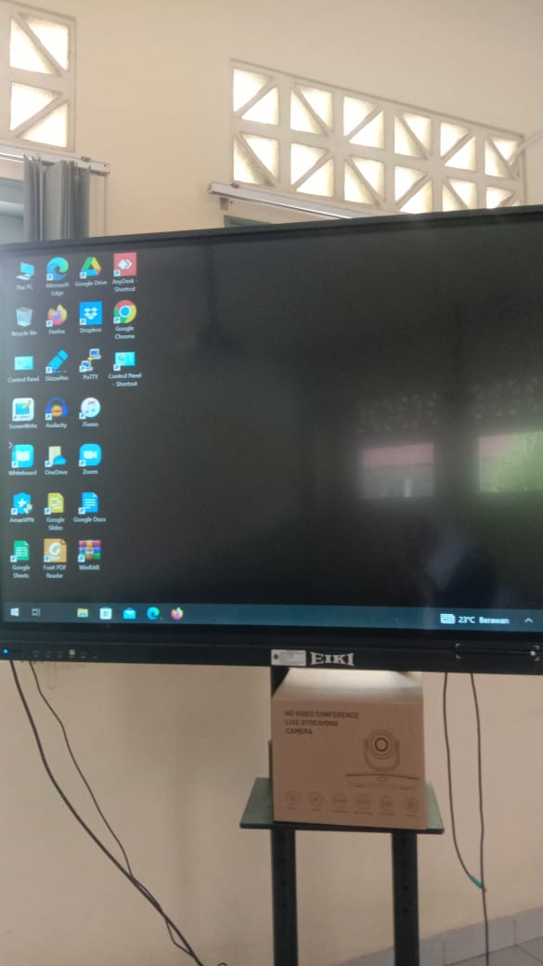
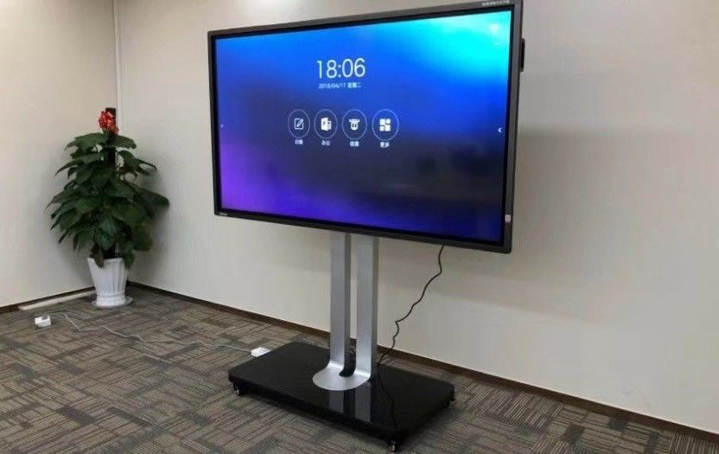
Pengertian Alat dan Fungsi
Interaktive
Pengertian
Interactive Display atau biasa dikenal dengan nama Layar sentuh atau Touch screen adalah Suatu tampilan layar komputer yang sensitif terhadap sentuhan manusia, sehingga seseorang dapat berinteraksi dengan komputer dengan cara menyentuh gambar atau tulisan yang terpampang pada layar monitor.
Fungsi
Fungsinya seperti papan tulis elektronik yang bisa dipakai untuk mempresentasikan suatu materi dengan lebih interaktif.

Slide 8
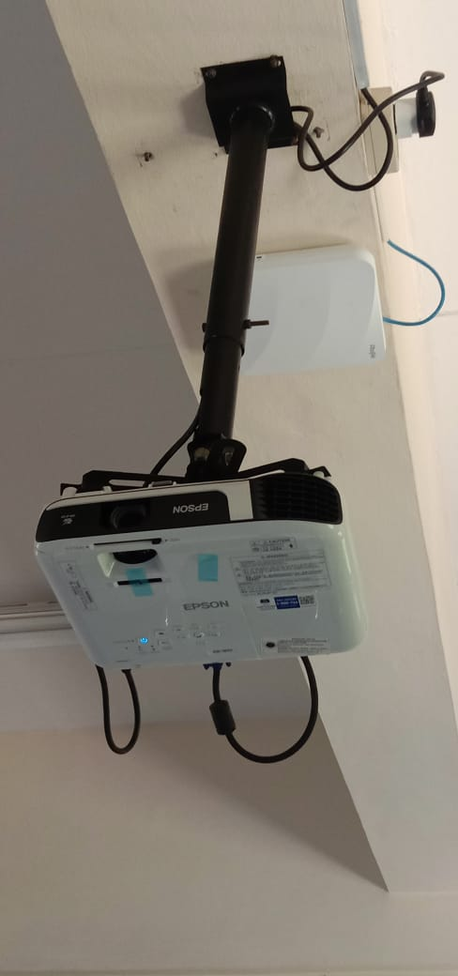
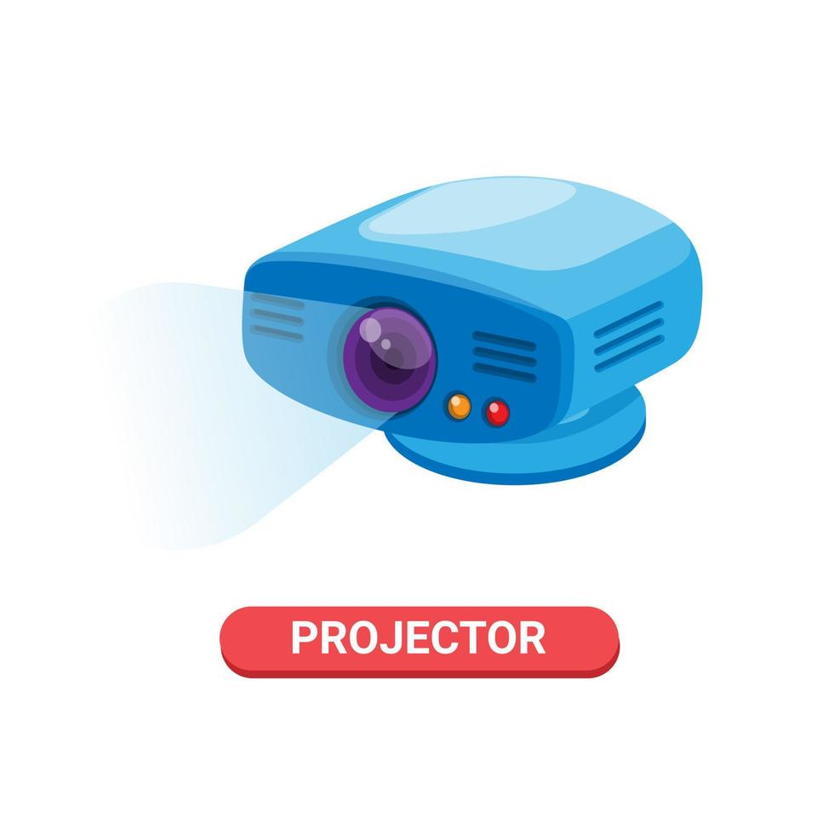
Pengertian Alat dan Fungsi
Projector
Fungsi
Pengertian
1. Alat Presentasi
2. Media Informasi
3. Media Hiburan (Home Theater)
Projector adalah alat untuk membantu menampilkan gambar, video maupun data-data lainnya dari komputer atau laptop ke sebuah layar (bisa juga ke permukaan datar seperti tembok).

Slide 9
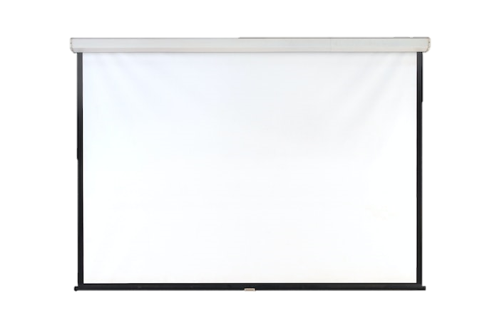
Pengertian Alat dan Fungsi
Layar Projector
Pengertian
Projection Screen atau yang biasa kita kenal dengan Layar Projector sebuah media yang kita gunakan untuk menampilkan proyeksi dari Projector.
that is beautifully designed. I hope and I believe that this Template will your Time, Money and Reputation. You can simply impress your audience and add a unique zing and appeal to your Presentations.
Fungsi
Memantulkan gambar,video atau data dari computer atau Laptop.

Slide 10
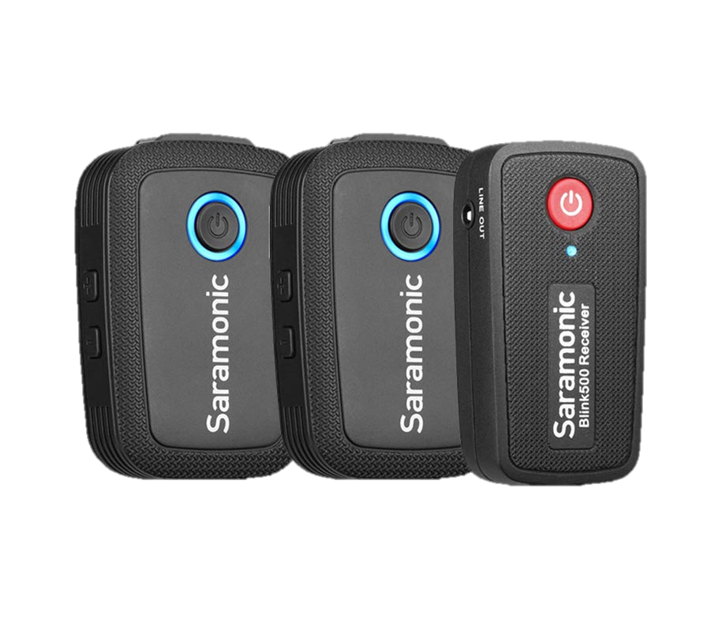
Pengertian Alat dan Fungsi
Pengertian
Clip on adalah sebutan yang sering digunakan oleh audio person untuk mendefinisikan audio transmitter & receiver
Alat ini merupakan satu kesatuan yang terbagi menjadi 2 berdasarkan fungsinya masing - masing.
Fungsi
Fungsi dari clip on adalah untuk menghantarkan sinyal audio ke media rekam.

Slide 11
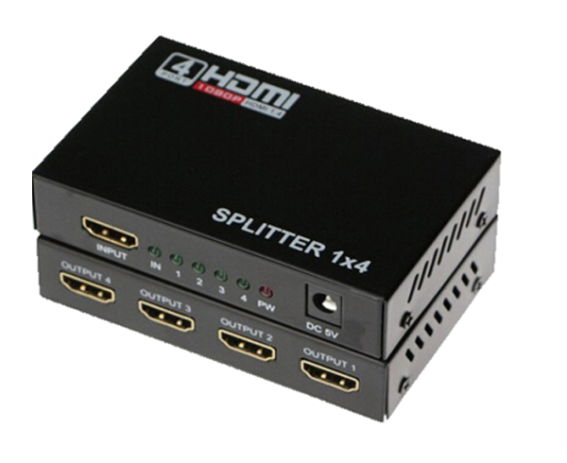
HDMI Splitter
Fungsi
Pengertian
HDMI Splitter adalah alat yang bisa menampilkan konten pada beberapa layer,dengan 1 input dipecah ke beberapa output.
atau layar secara bersamaan dengan konten yang sama.
Pengertian Alat dan Fungsi

Slide 12
Pengertian Alat dan Fungsi
Pengertian
Fungsi
Secara umum, kamera memang berfungsi untuk menangkap gambar atau objek tertentu. Namun, ternyata ada banyak sekali fungsi dari sebuah kamera
T AMET,
CU USU AGAM INTEGRE IMPEDIT.
1.media komunikasi
2.sbg pendidikan
3.menciptakan ingatan

Slide 13
THANK YOU

